Slide 1



实验
2023-2024
第一学期
C#的初体验
.NET平台技术——实验一

Slide 2

！
作业提交
2023-10-1前上传
所有项目打包成一个文件，文件名称：实验1-姓名-学号后四位.rar
上传至 ftp://121.192.180.66/上传作业/赵江声/.Net平台技术（2023-2024）第1学期/实验1

Slide 3

序
程序员的种类
1. CV工程师
2. 码农
3. 程序员
写程序？这有什么难的，现在还有什么是谷歌百度找不到的代码吗？
哥们，认清现实吧，你做的业务先辈们都做过，让我们站在巨人的肩膀上！加入伟大的CV神教，只要会按Ctrl + C和Ctrl + V，你也是最牛程序员！
但是，骗老师可以，骗自己就没意思了。
设计？那不是PM该管的事吗？那不是设计师该干的事吗？那不是美工该做的活吗？
哥们，认清现实吧，我们只是3k一个月的农民，上面说啥你做啥，岂不美哉？
但是，你这个年纪怎么睡的着啊！
站在前辈的肩膀上指的是前辈们对UI的设计，对业务的理解。
遵守他人的设计是团队合作的精神。而编写程序是程序员的站场，类和对象的设计是程序员的浪漫。

Slide 4


序
如何提升自己
会抄代码，会改代码，会写代码，会想代码
不做CV工程师不代表着不借鉴先人的代码，合格的程序员要会适当的抄；
抄来的程序要看的懂，改的动；
改的动的代码还要会写，在不借鉴的情况下也写的出。
写的出的代码要会想，未来代码会如何？

Slide 5

目录
01
随机口令生成
CONTENTS
02
排序
03
超市购物小票

Slide 6


01
随机口令生成
程序啊程序，哪个才是世界上最安全的密钥？

Slide 7
01
密码和密钥
1. 密钥才是将密文转换为明文算法中的输入参数
每一种密码的设计中，最核心的就是加密算法和密钥。密钥与日常交流所说的“账号密码”有本质区别。前者是密码的加密和解密的输入参数，后者是验证账号身份的一种口令（也称为密语）。
如果加密和解密使用的是同一个密钥，称为“共享密钥（PSK）”。反之，一般有一个密钥是公开的，称为“公钥”，另一个是保密的，称为“私钥”。而口令不存在加密和解密的过程。
2、密钥的安全性由密钥空间决定
密钥空间指的是密钥的长度，以及可以取的值。比如WPA PSK的密钥是由8-63个ASCII字符，或者64个16进制数字组成（256bit）。那么“8-63个ASCII字符，或者64个16进制数字”就是WPA PSK的密钥空间。

Slide 8

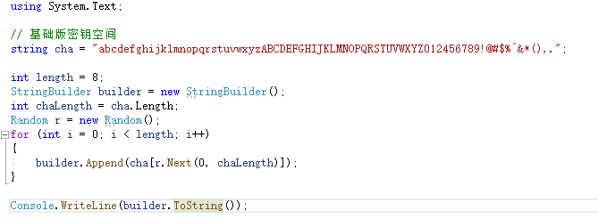
01
什么是口令（人话版）
取一个数组，放入所有密码可用字符。输入口令长度，然后随机选取若干字符即可。

Slide 9
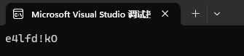
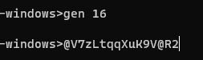
01
随机口令生成
程序示例
基础版（保底60分）：
升级版示例：
在每次生成口令后都需要手动复制生成的口令非常麻烦。而且口令的位数也不是固定8位，所以可以自动将其复制到剪切板以供使用。
升级版：
自定义需求，在基础版之上添加属于自己的想法。
在添加需求时，请务必描写清楚想要完成的效果。
评分时，根据需求难度及完成情况评分。
更多旗舰功能等待各位的讨论和研发！比如可以用程序将文字形式的口令转换为可以用于DES加密的密钥。
Notes:
aA(1 三种以上 8-16位 l L 0 O不用 * .

Slide 10
02
排序算法
好排序，会排序，排好序

Slide 11
02
回忆排序算法
逝去的记忆正在攻击你
8大算法
插入排序：直接插入排序，希尔排序
选择排序：简单排序，推排序
交换排序：冒泡排序，快速排序
归并排序
基数排序
回忆一下：
复杂度
如何实现

Slide 12
02
快速排序
基本原理
分解：将输入的序列array[m..n]划分成两个非空子序列array [m…k]和array [k+1…n]，使array [m…k]中任一元素的值不大于array [k+1…n]中任一元素的值。
递归求解：通过递归调用快速排序算法分别对array [m…k]和array [k+1…n]进行排序。
合并：由于对分解出的两个子序列的排序是就地进行的，所以在array [m…k]和array [k+1…n]都排好序后不需要执行任何计算array [m…n]就已排好序。
上述原理并不重要，翻出《算法与数据结构》课程的作业，那里一定有对应的排序算法。
改一个即可！

Slide 13
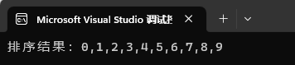
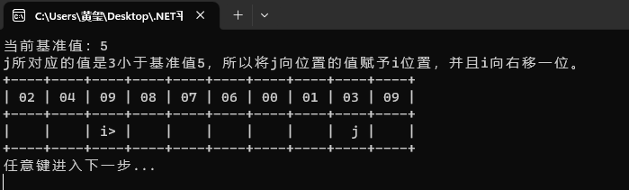
02
快速排序
程序示例
基础版（保底60分）：
旗舰版示例：
在学习时，无法理解快速排序是如何进行的。所以根据此需求进行升级，程序一步一动，每一步都有明确的提示告知数组将会发生何种变化。
升级版：
自定义需求，在基础版之上添加属于自己的想法。
在添加需求时，请务必描写清楚想要完成的效果。
评分时，根据需求难度及完成情况评分。
更多旗舰功能等待各位的讨论和研发！比如可以用其它的排序方式。
Notes:
+----+--+---+--+--+--+--+---+---+--+
| 02 | 04| 09| 08| 07| 06| 00| 01| 03| 09|
+--+--+--+--+--+--+--+--+---+---+--+

Slide 14

03
初三
超市小票打印
这可是真的可以用的打印程序！

Slide 15
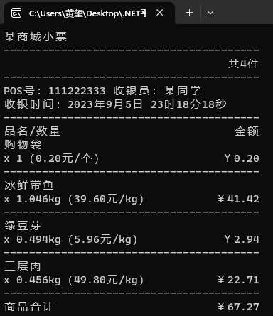
03
超市小票打印
基础版（保底60分）：
程序示例
回忆一下小票有什么组成部分：
收银员
商品部分
总价
升级版：
自定义需求，在基础版之上添加属于自己的想法。
在添加需求时，请务必描写清楚想要完成的效果。
评分时，根据需求难度及完成情况评分。
Notes:
对齐组件 40个- 自己找小票也可以

Slide 16
实验
2023-2024
第一学期
C#的初体验
.NET平台技术——实验一

